Slide 1
Формирование компонентов речи
через русские народные сказки у детей с ТНР
Составили: воспитатель Виноградова Т.В.
Березко М.А.
.

Slide 2
Актуальность.
В настоящее время довольно много встречается дошкольников с отклонениями в речевом развитии.
Чаще эти дети с нарушениями всех компонентов речи: звукопроизношение нарушено, словарный запас отстает от возрастной нормы, лексико – грамматический строй речи недостаточно сформирован, связная речь не развита. Формирование лексико – грамматических конструкций у детей дошкольного возраста является наиболее актуальной проблемой на сегодняшний день. Использование русских народных сказок помогает детям с ТНР развивать связную речь детей.

Slide 3
Цель работы:
выявить влияние русских народных сказок на развитие всех компонентов речи старших дошкольников с тяжёлым нарушением речи и разработать методические рекомендации
для участников коррекционно-образовательного процесса.

Slide 4
Задачи:
1) Проанализировать психолого-педагогическую литературу по данной проблеме;
2) Экспериментально выявить возможность использование русских народных сказок на занятиях по развитию речи и в повседневном общении;
3)Разработать систему мероприятий для детей старшего дошкольного возраста на основе использования русских народных сказок.

Slide 5
4) Изучить логопедическую и психолого- педагогическую литературу по проблеме влияния сказки на формирование связного высказывания детей с ТНР;
6) Провести анализ и подобрать методики исследования формирования связного высказывания дошкольников с общим недоразвитием речи;
7) Оптимизировать методический комплекс для детей старшего дошкольного возраста по формированию связного высказывания на материале сказок;
8) Составить рекомендации по использованию сказок в коррекционной
работе, направленной на формирование связного высказывания у дошкольников с ТНР.

Slide 6
Подготовительный
Цель: актуализировать имеющийся методический потенциал педагогов, конкретизировать параметры развивающей среды, необходимый для обобщения познавательного опыта детей
- анкетирование родителей
- консультации для родителей
- изучение методической литературы
-обогащение развивающей среды

Slide 7
Основной
Цель: внедрить план работы в коррекционно- воспитательно-образовательный процесс по формированию знаний детей о культурном богатстве русского народа, воспитывать на основе содержания русских народных сказок уважение к традициям народной культуры.

Slide 8
- организация игровой деятельности
- слушание аудиосказок
- беседы по сказкам
- просмотр мультфильмов
- познавательные занятия
занятия по художественному творчеству
- инсценировка русских народных сказок
- разучивание потешек, пословиц, отрывков из сказок

Slide 9
Завершающий
Цель: анализ и обобщение результатов, полученных в процессе проектно-исследовательской деятельности
- итоговые занятия
-оформление выставок рисунков и поделок
-показ сказок
представление презентаций по русским народным сказкам, подготовленных детьми совместно с родителями
- повторное проведение диагностики

Slide 10
Ожидаемый результат:
Активизация связной речи детей, овладение выразительными средствами общения: словесными и невербальными, пополнение
словаря и грамматического строя речи.
2.Проявление познавательного интереса к русским народным сказкам и традициям русского народа.
3.Положительные результаты коррекционной работы по формированию всех компонентов речи.

Slide 11
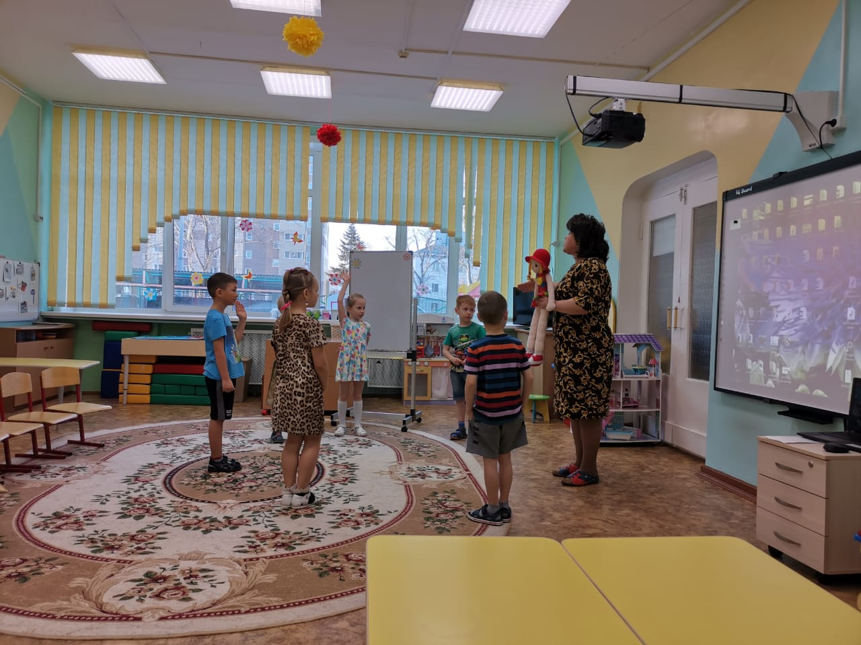
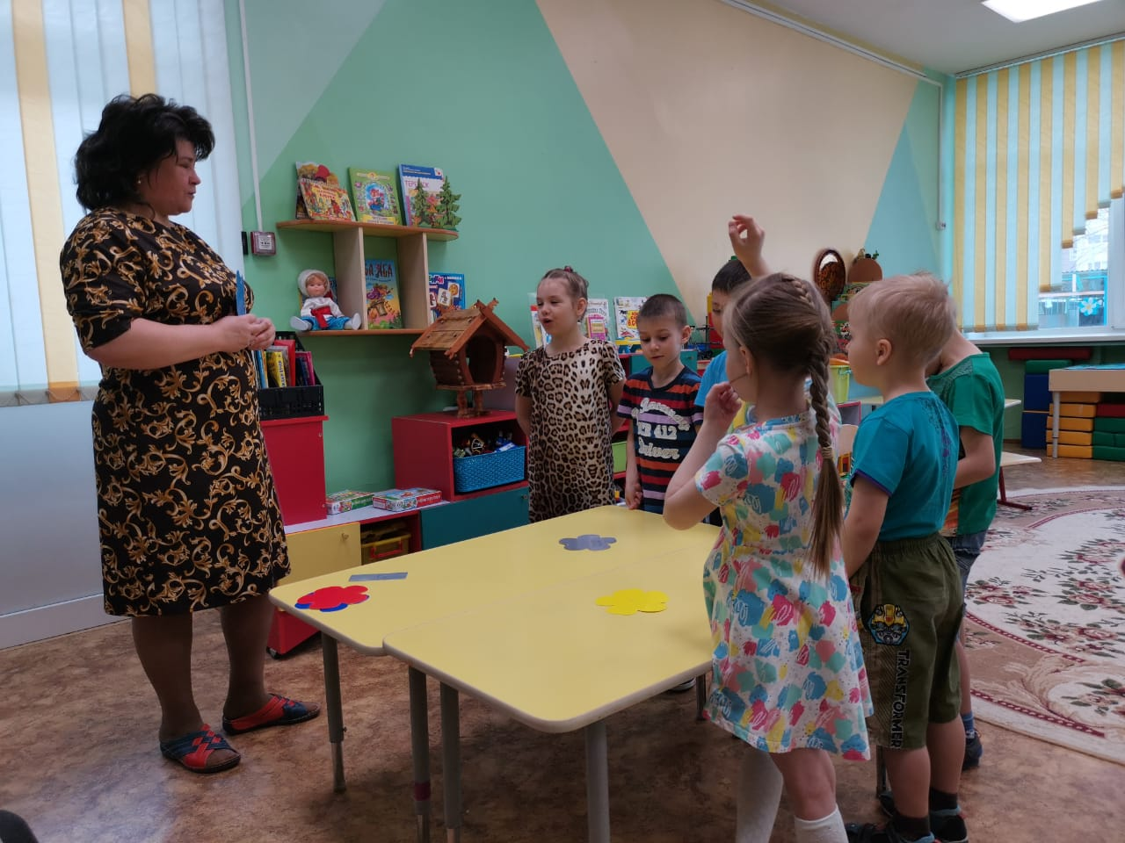
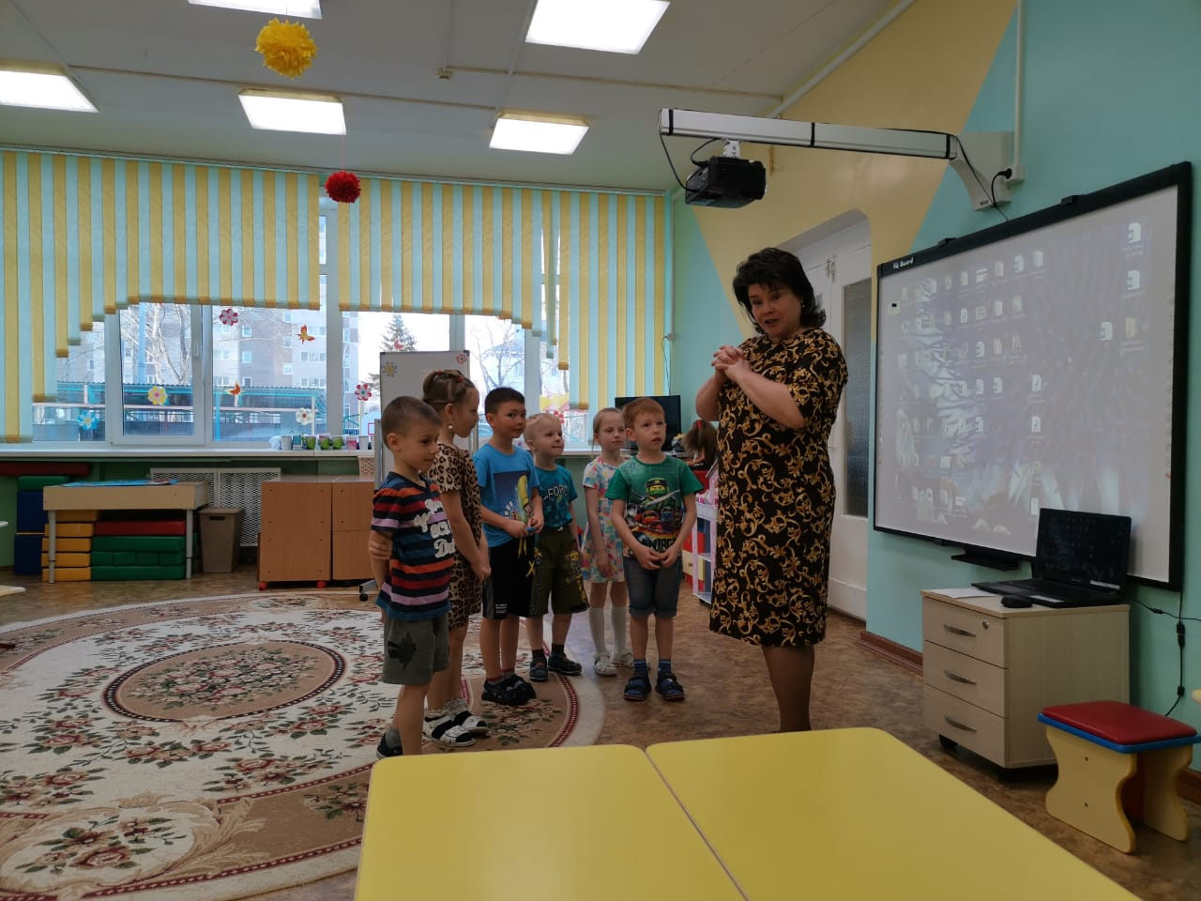
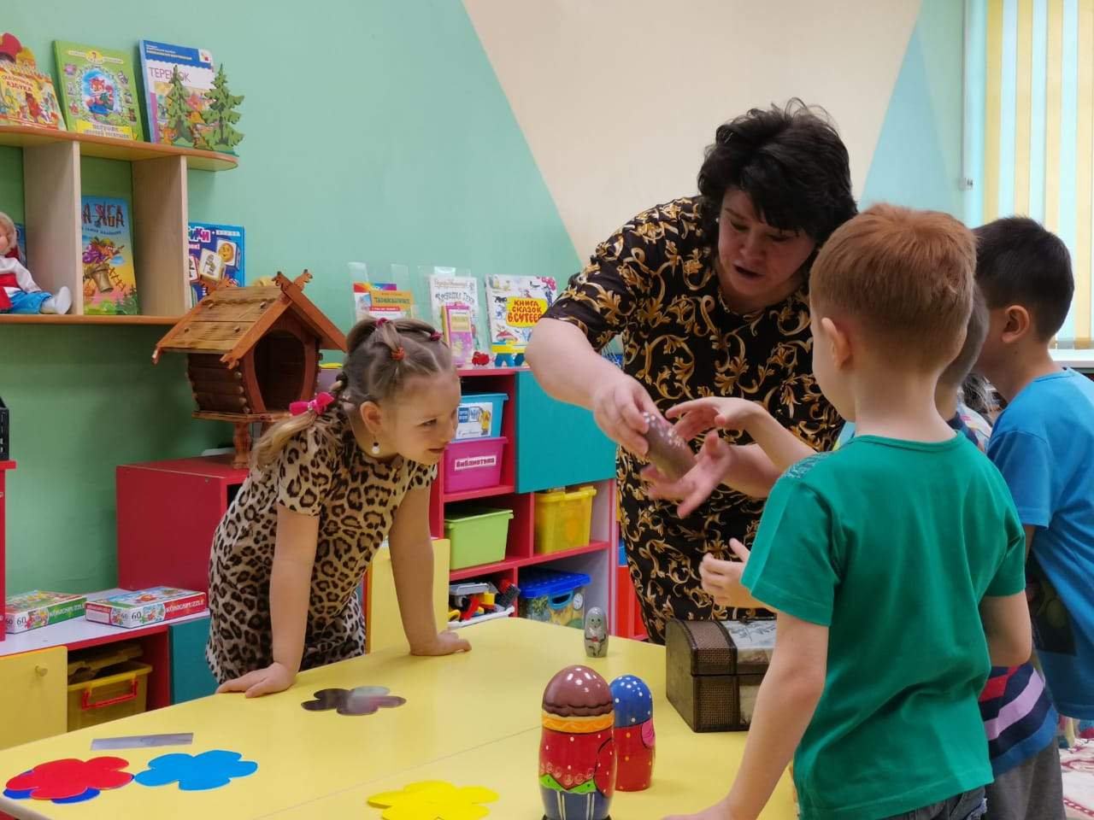
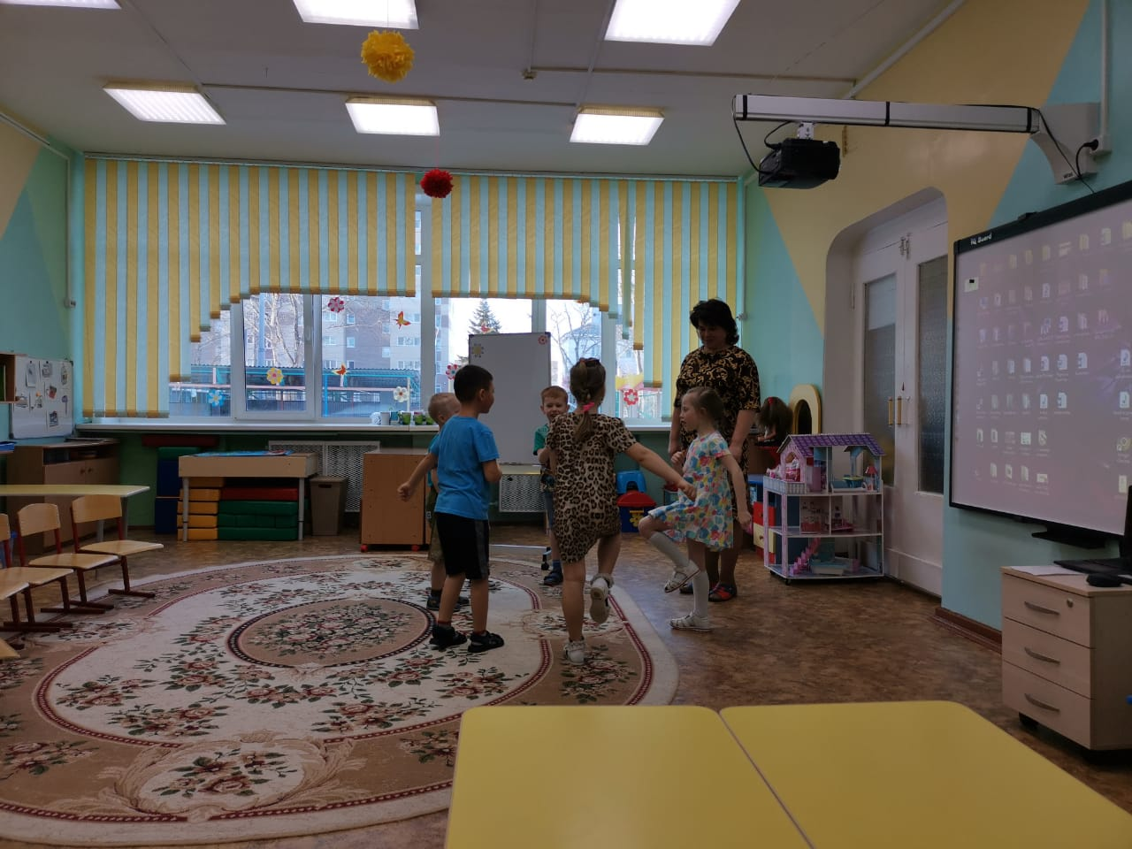
Занятие

Slide 12
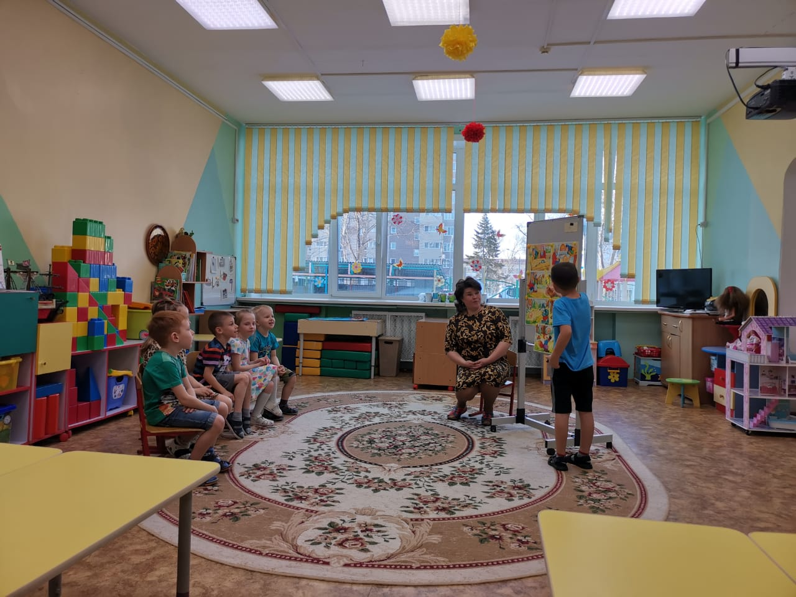
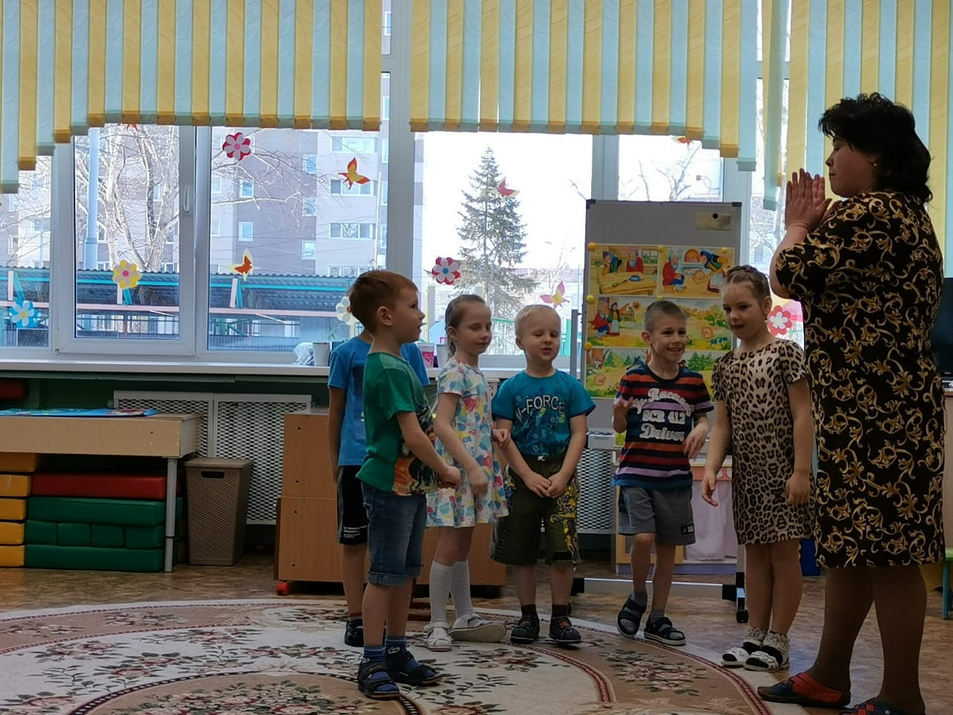
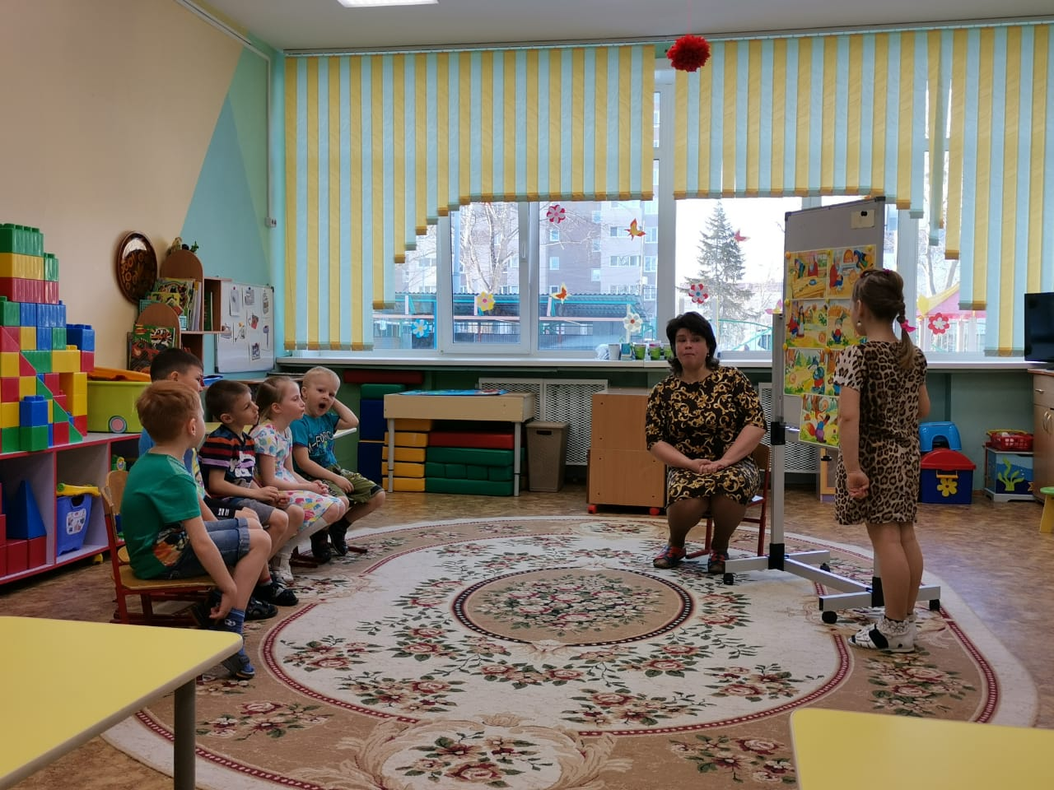

Slide 13
фотовыставка

Slide 14
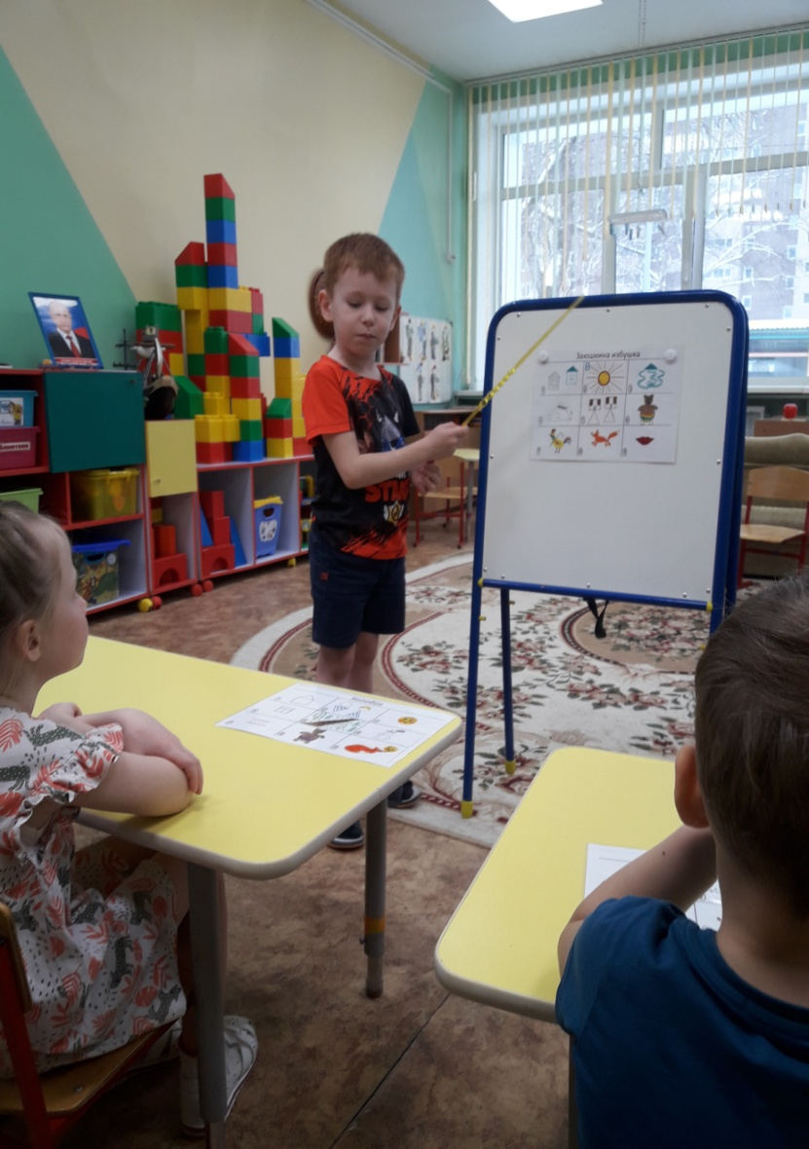
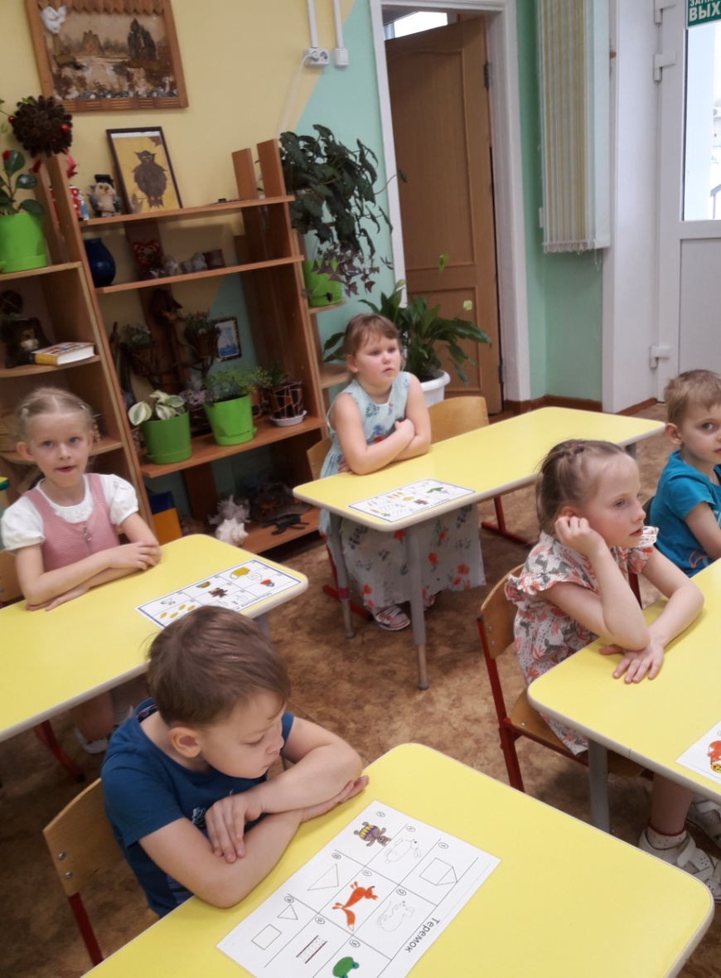
.
Составление сказки
по схемам

Slide 15
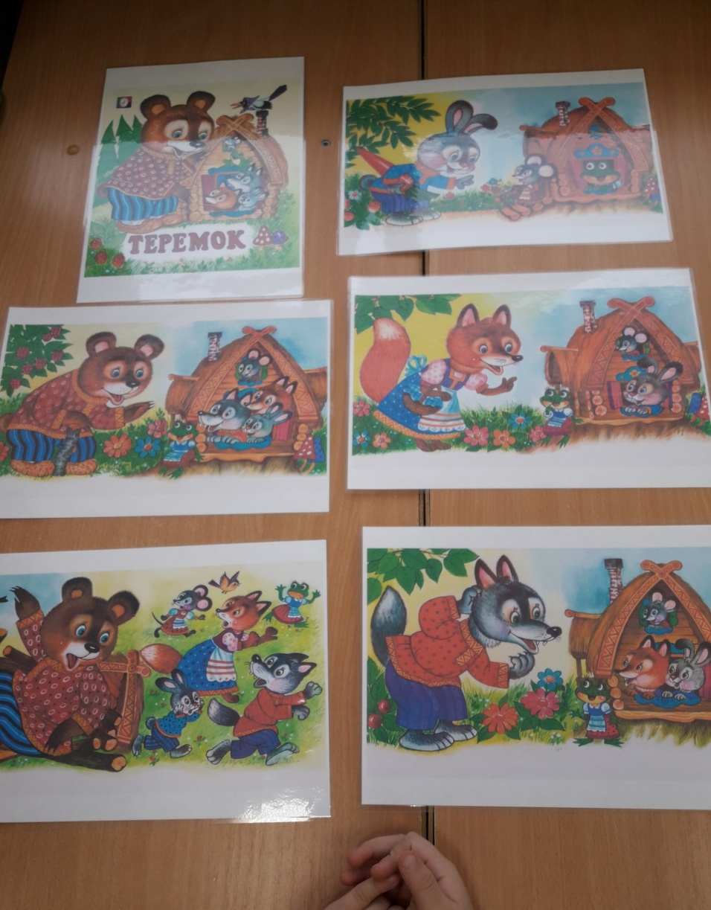
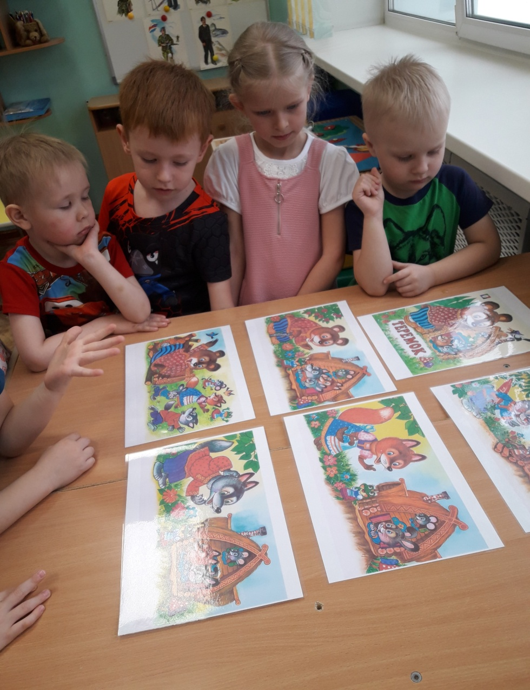
Рассказывание сказки
«Теремок»
по серии картинок

Slide 16
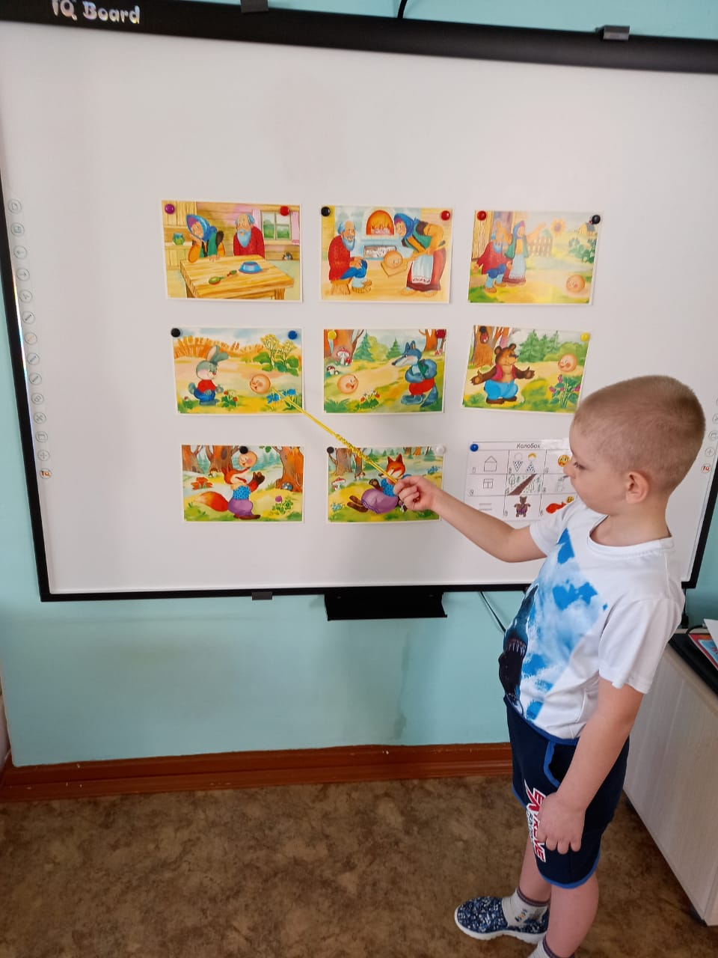
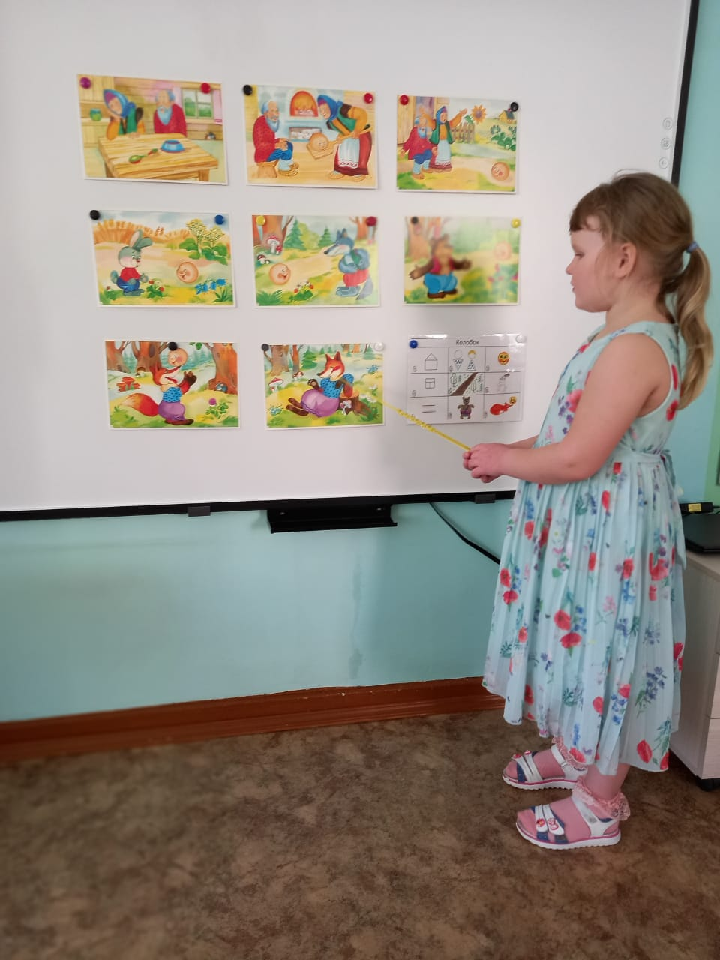
Составление сказки по серии картинок

Slide 17
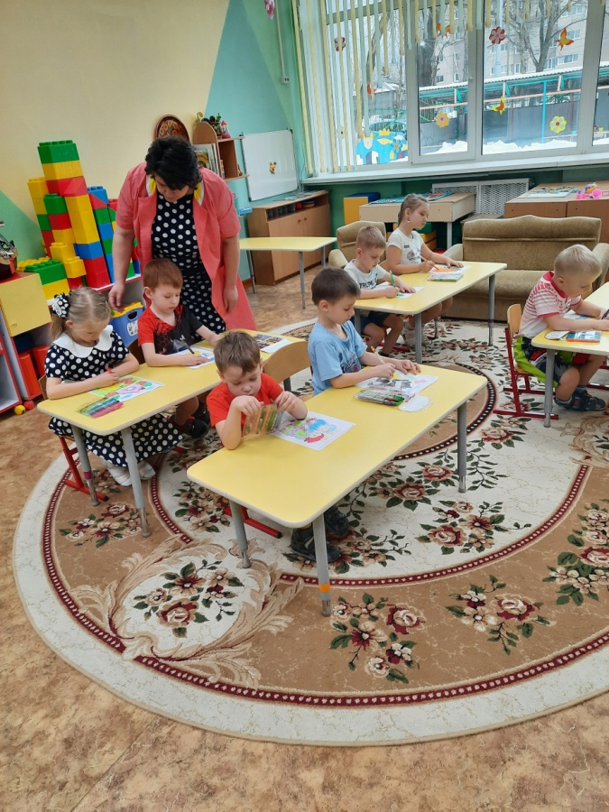
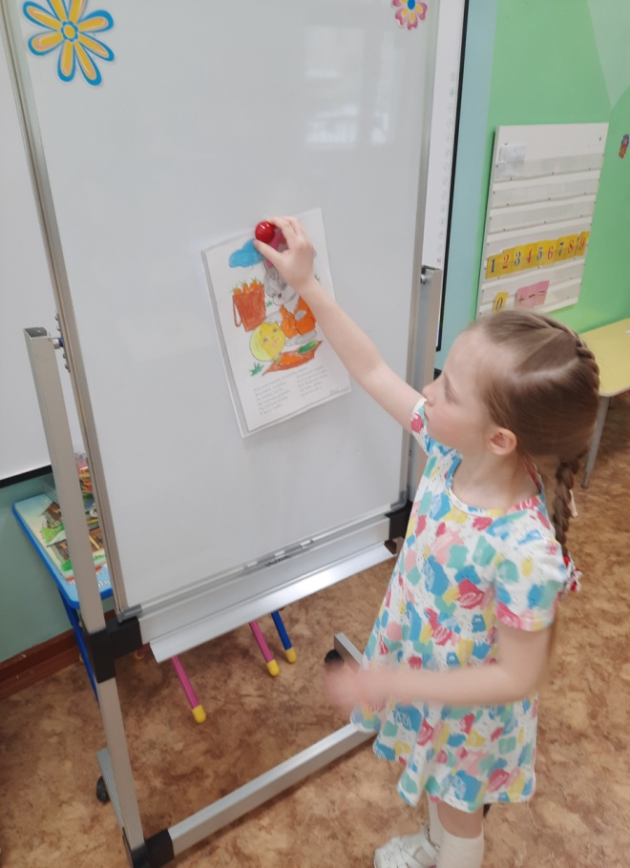
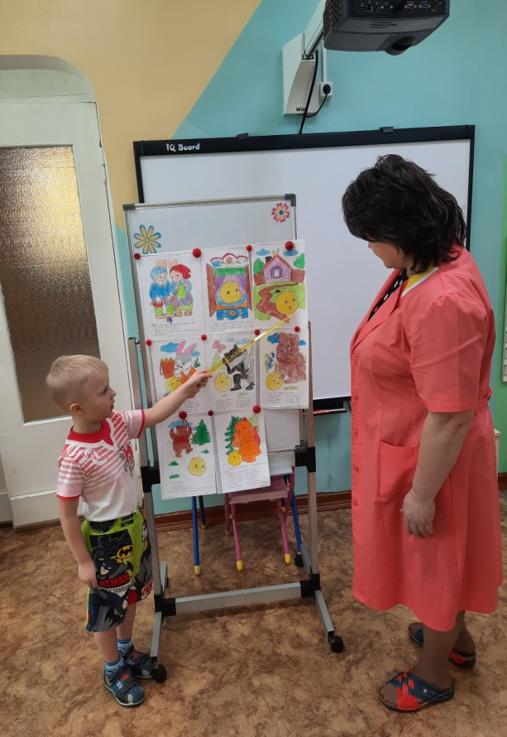
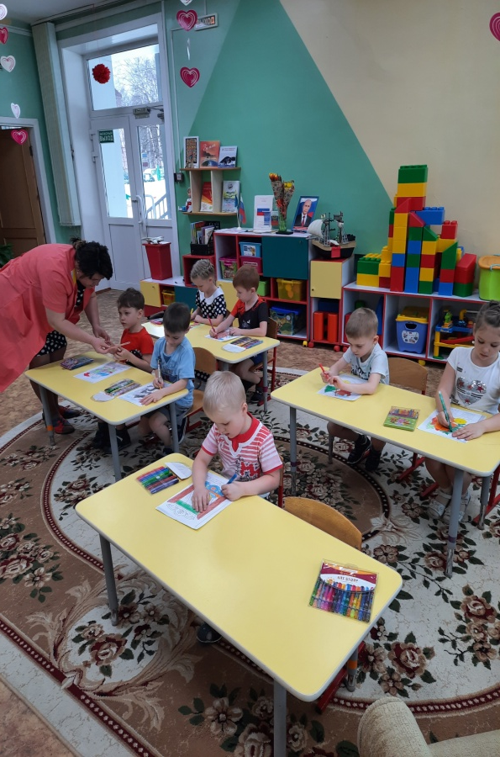
Раскрашивание иллюстраций
Последовательное составление и рассказ
сказки «Колобок»

Slide 18
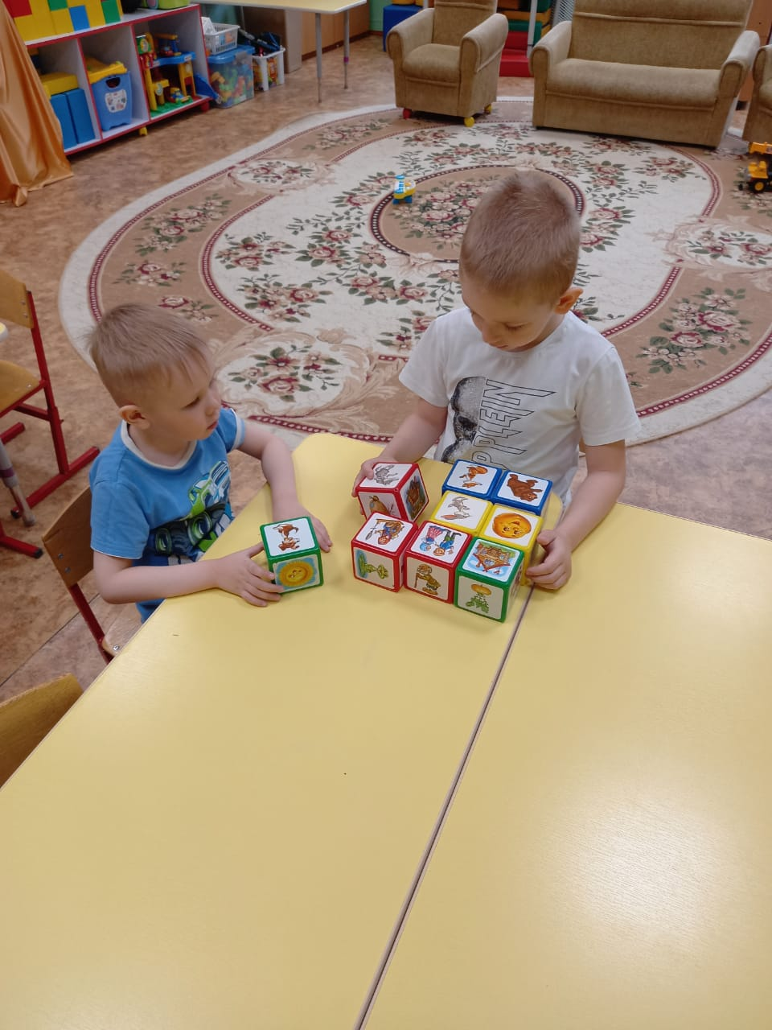
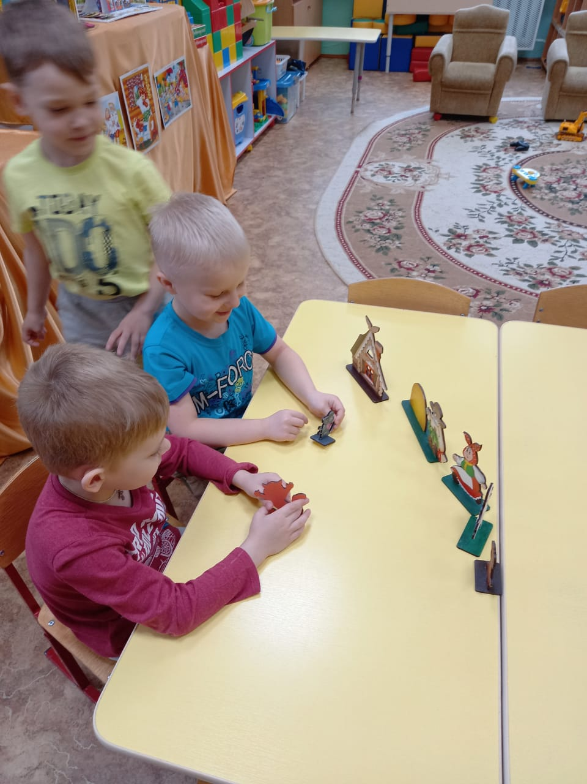
Свободная деятельность детей

Slide 19
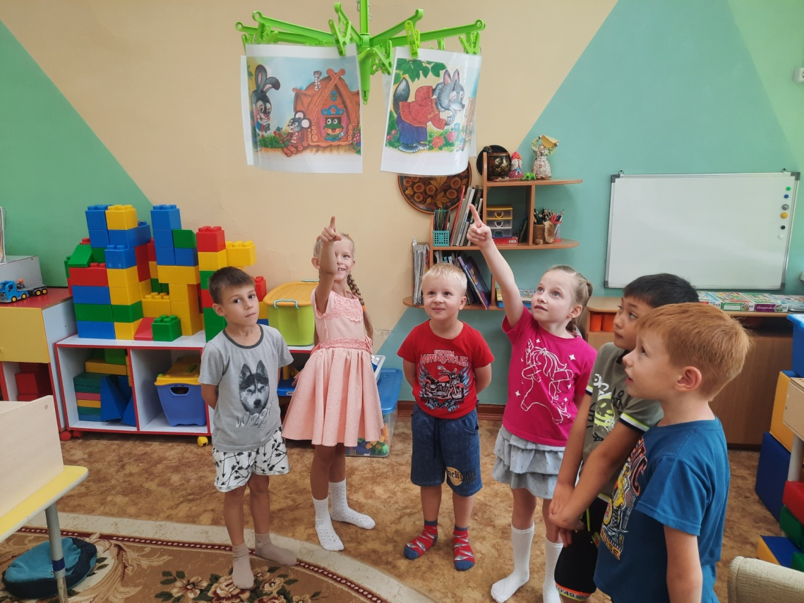
«Зрительные горизонты» по методике В.Ф.Базарного

Slide 20
Мини-музей «В гостях у сказки» Цель: приобщить детей к истокам русской народной культуры, как самобытной и целостной системы.
Задачи: 1.Расширить представление детей о богатстве и разнообразии русских народных сказках.
2.Развивать умение передавать сюжет сказки в разных видах деятельности (театрализация, драматизация, мнемосхемы, ЛЭП буки и т.д.).
3. Воспитывать творческую личность, осознающую свои корни, национальные истоки.
Краткое описание: Для оформления мини-музея использовали иллюстративные книги с русскими народными сказками, различные виды театра (настольные, печатные, в виде народной «Матрешки», пальчиковые и т.д.) Почетное место в нашем мини-музее занимают ЛЭП буки по русским народным сказкам, сделанные руками родителей наших детей). Атмосферу сказочности и старины помогают воссоздать поделка избушки на курьих ножках и кукол в русских народных костюмах.

Slide 21
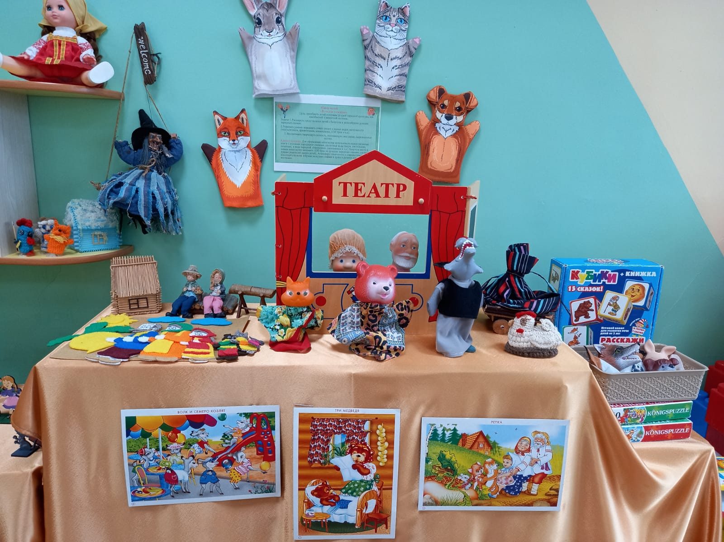
Наш мини- музей

Slide 22
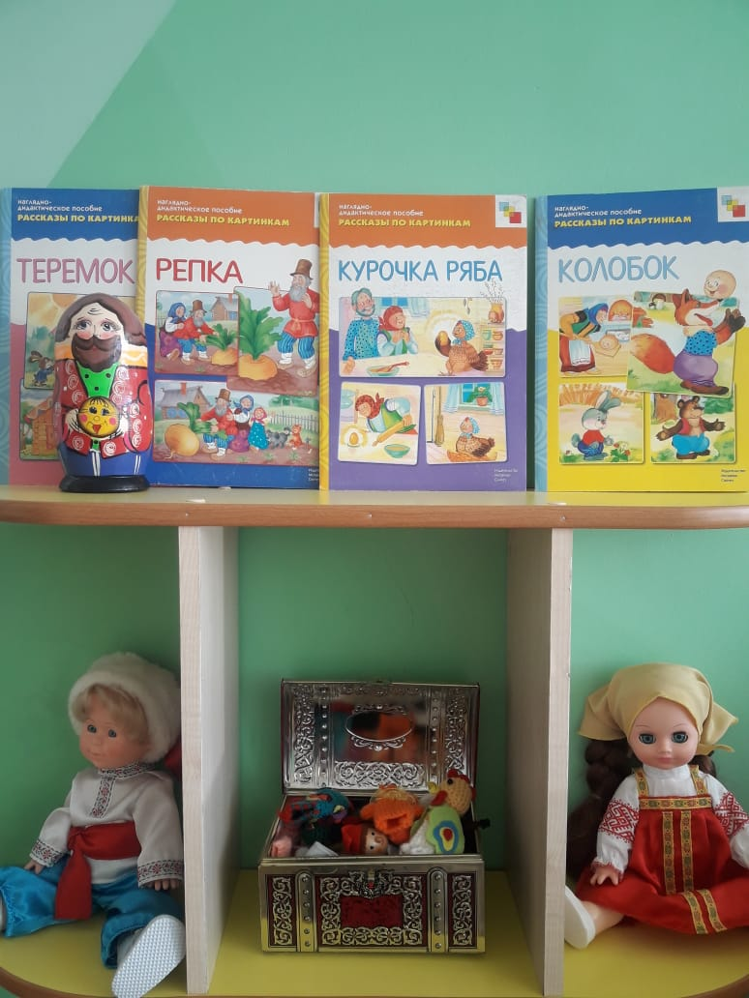
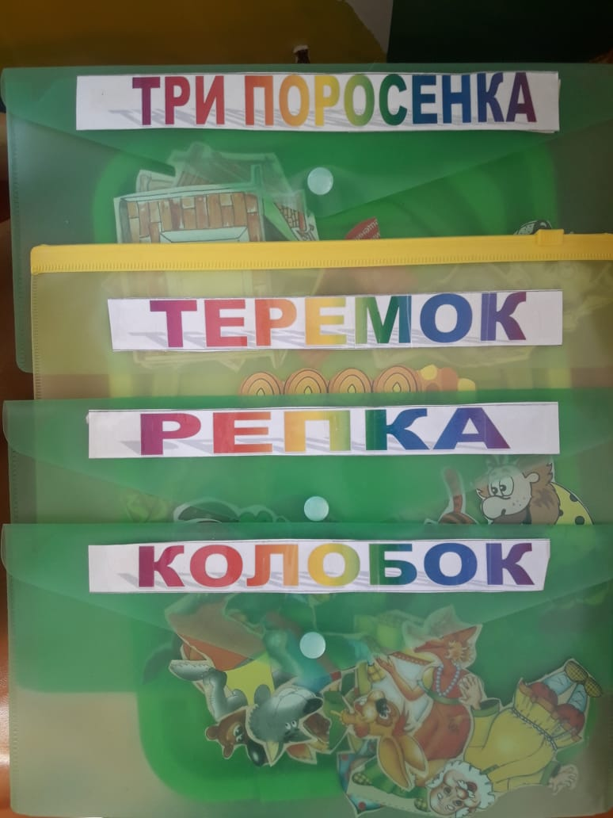

Slide 23
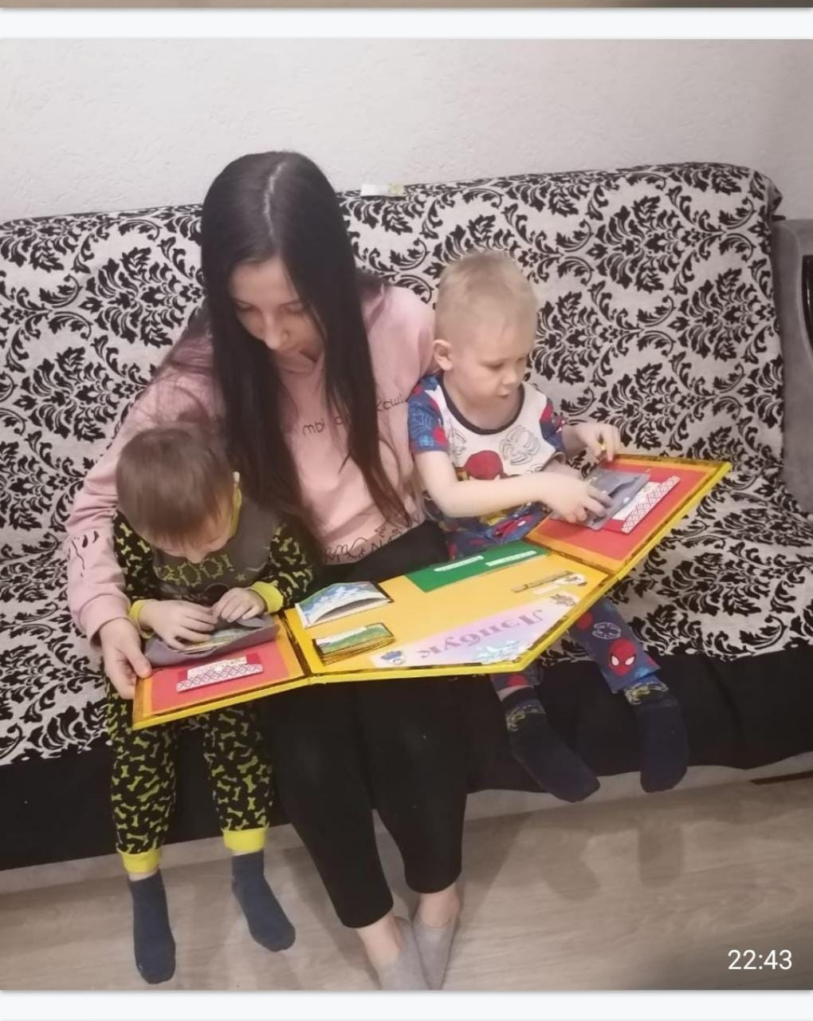
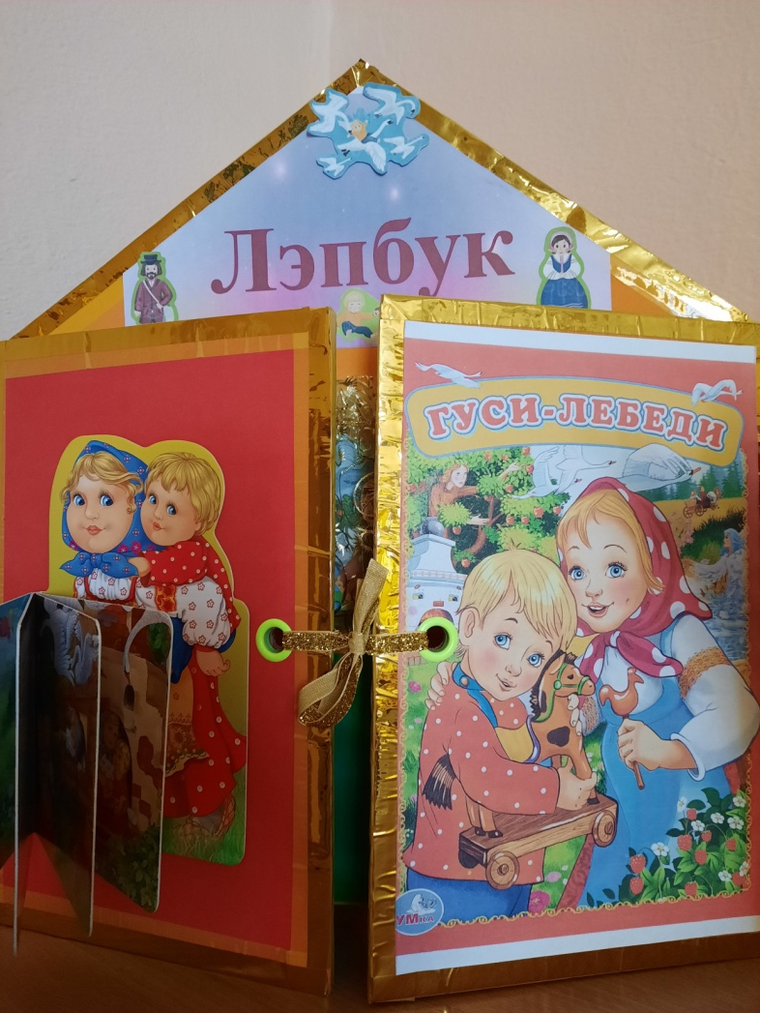
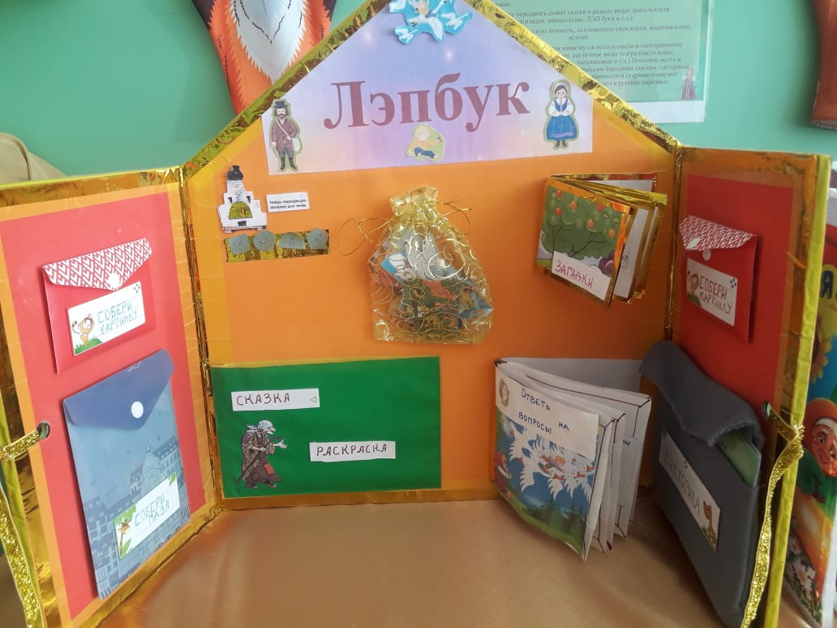
Изготовление Лэп бука родителями с детьми

